Slide 1

JavaScript - 第一章

Slide 2
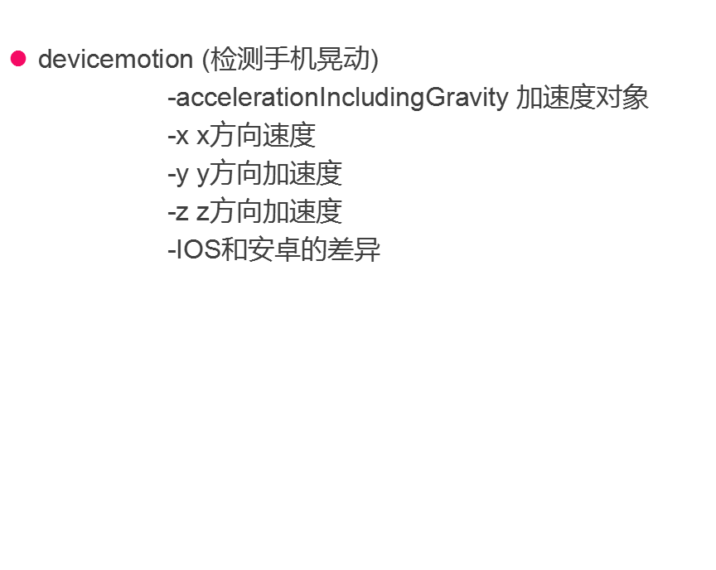
重力感应相关讲解
var u = navigator.userAgent; var isAndroid = u.indexOf('Android') > -1 || u.indexOf('Adr') > -1; var isiOS = !!u.match(/\(i[^;]+;( U;)? CPU.+Mac OS X/);

Slide 3
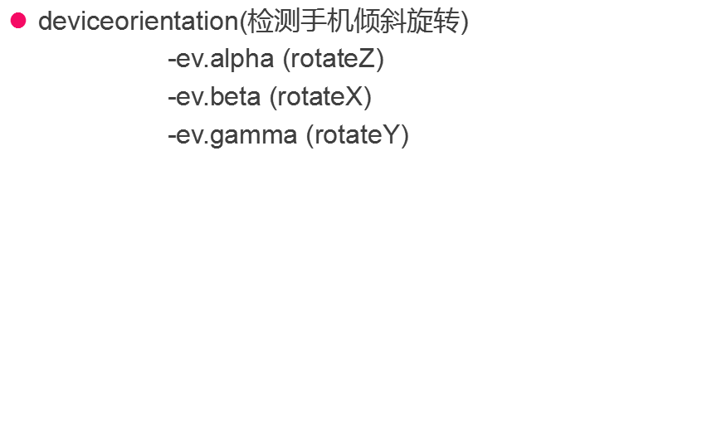
重力感应相关讲解

Slide 4
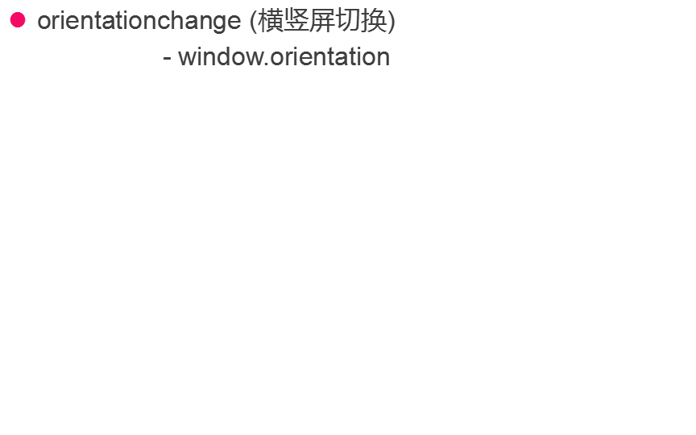
重力感应相关讲解

